Slide 1
Презентация по теме: «Знакомство с графическим учебным исполнителем РОБОТ»
МБОУ «Средняя общеобразовательная школа № 25»
Автор-составитель:
Макарова Е.Л.,
учитель информатики

Slide 2
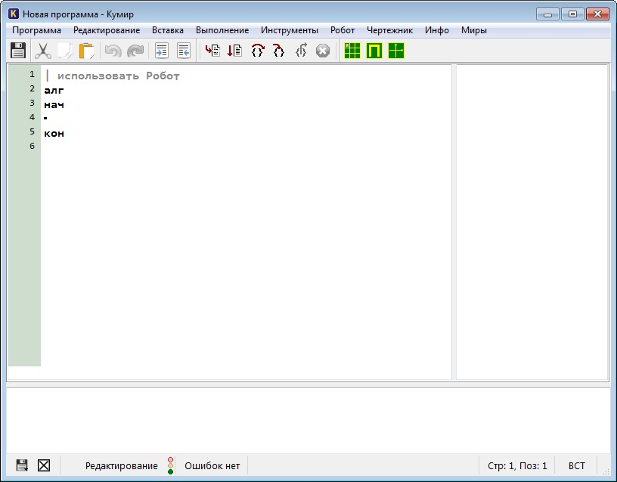

Slide 3
Простые команды Робота У Робота тоже есть система команд. Рассмотрим простые команды Робота. Всего их 5: вверх вниз влево вправо закрасить

Slide 4
Результат выполнения команд: вверх — переместить Робота на одну клетку вверх вниз — переместить Робота на одну клетку вниз влево — переместить Робота на одну клетку влево вправо — переместить Робота на одну клетку вправо закрасить — закрасить текущую клетку (клетку в которой находится Робот).

Slide 5
Эти команды можно писать с клавиатуры, а можно использовать горячие клавиши (нажав их команды будут вставляться автоматически): вверх — Escape, Up (стрелка вверх) вниз — Escape, Down (стрелка вниз) влево — Escape, Left (стрелка влево) вправо — Escape, Right (стрелка вправо) закрасить — Escape, Space (пробел)

Slide 6
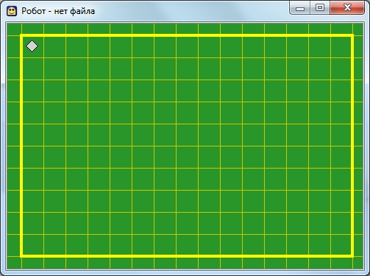
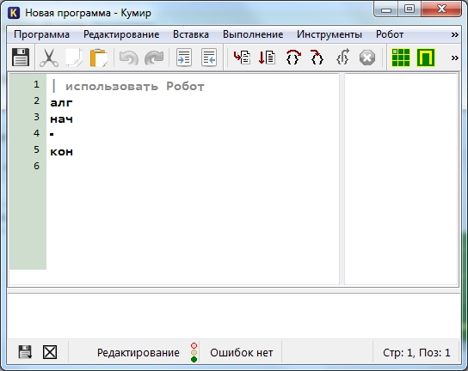
Первая
программа
для Робота
Стартовая обстановка Робота

Slide 7
использовать Робот
алг Квадрат
нач
закрасить
вправо
закрасить
вправо
закрасить
вниз
закрасить
вниз
закрасить
влево
закрасить
влево
закрасить
вверх
закрасить
кон

Slide 8
